Slide 1
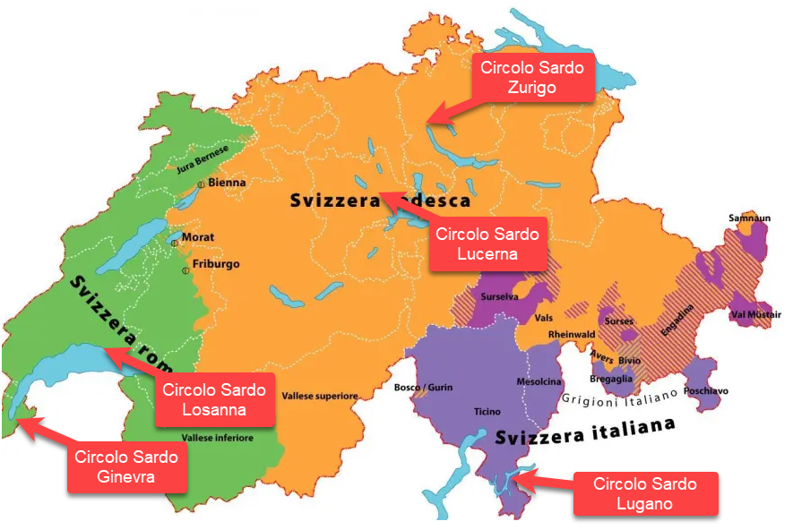
I Circoli Sardi in Svizzera
Federazione Lucerna
Circolo Bodio

Slide 2
Attività dei Circoli in Svizzera
Conferenze sulla Sardegna o tematiche inerenti alla Sardegna
Eventi di promozione (Enogastronomia e cultura)
Promozione turistica
Collaborazione con le istituzioni e associazioni locali
Rappresentanza
Servizi sociali e di comunità
Integrazione dei nuovi arrivanti /Sportelli d’informazione
Laboratori culinari
Promozione di artigiani, autori, cantanti, gruppi folk, cori e artisti in generale

